Slide 2
Glavni ekran
Sadrži 4 opcije za sljedeći prozor.
Lampedusa bar
CJENIK
O NAMA
scroll
Kokteli
CJENIK
Kokteli
Galerija
Na dno mozda navbar

Slide 3
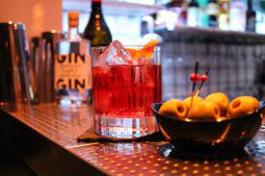

Opcija
O nama
Stranica s tekstom
Mozda koji link na kraju, mail ili nesto slicno
Lampedusa bar, utemeljena 1988. bla bla bla…marko skarpa koktel majstor, nagrade, natjecanja, …bla bla bla… malo o ponudi i priča… bla bla bla…
Nastavak teksta…
.
.
.
.
.
scroll
…
,…
…
Nastavak teksta…bla bla bla…

Slide 4
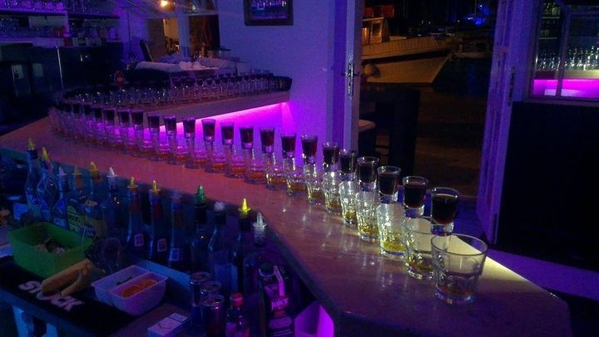
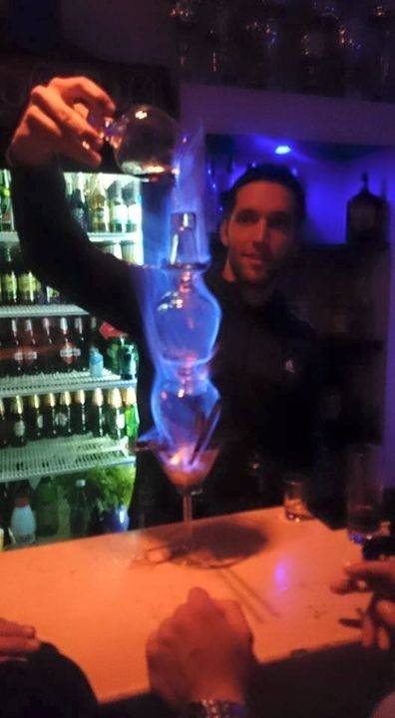
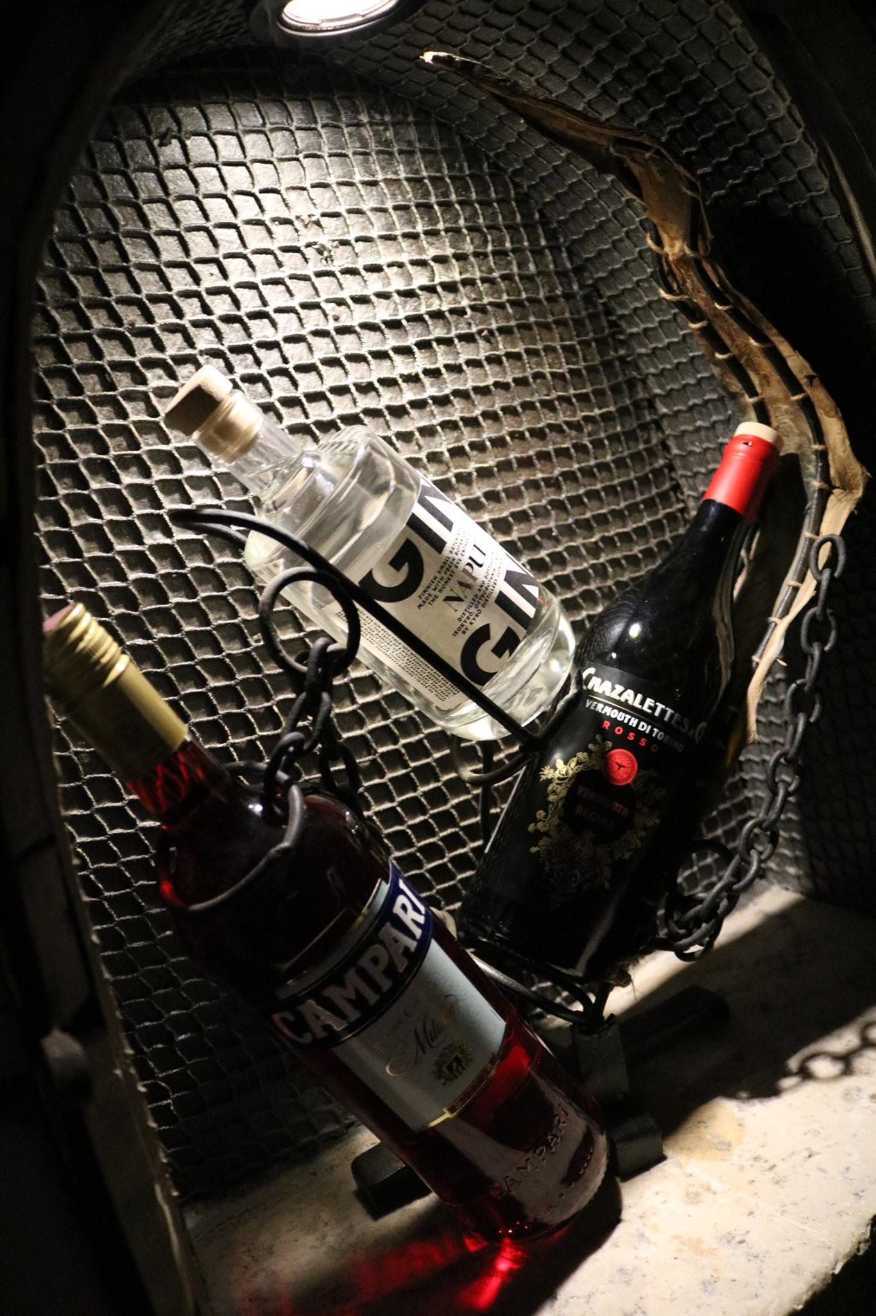
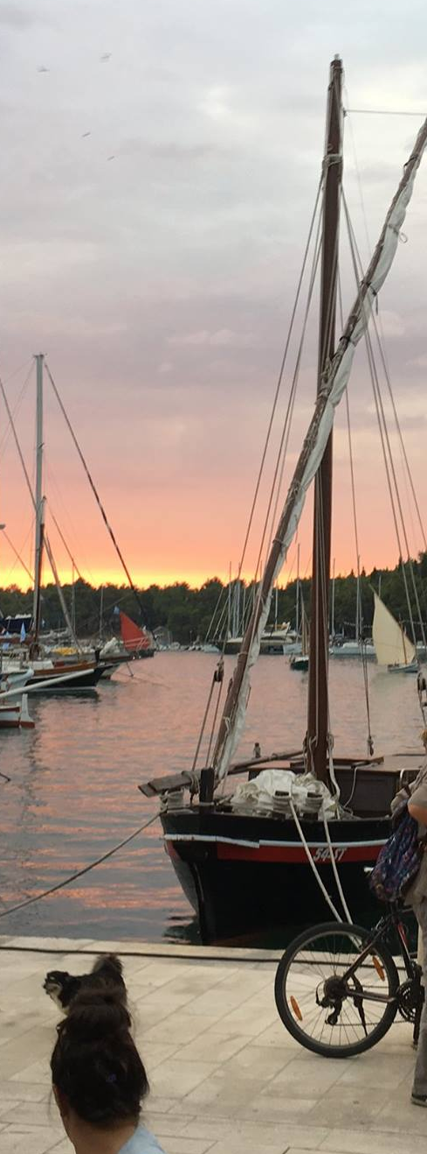
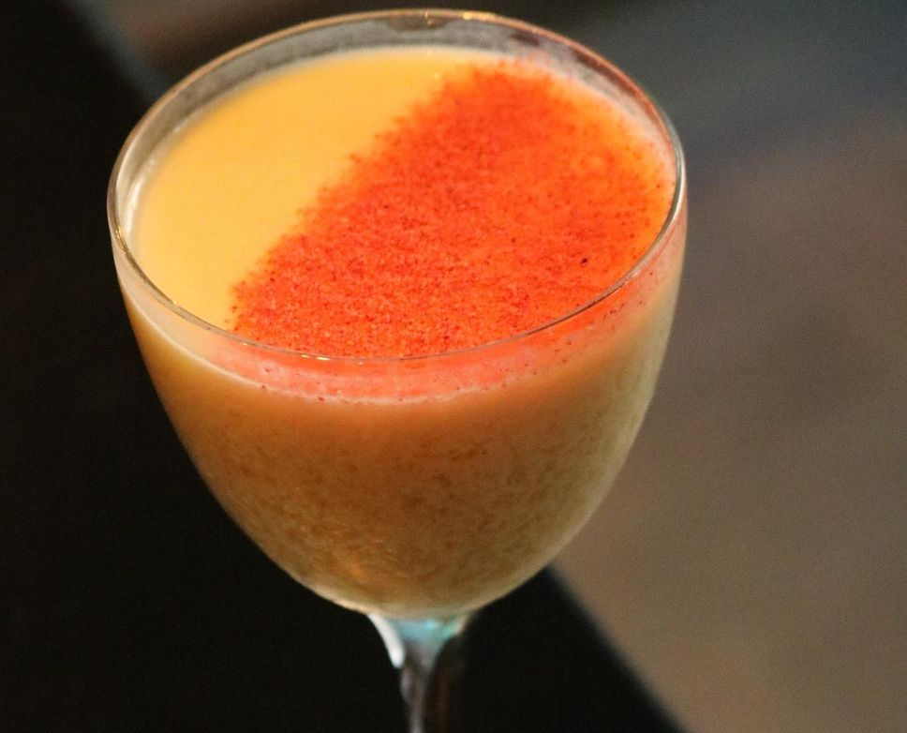
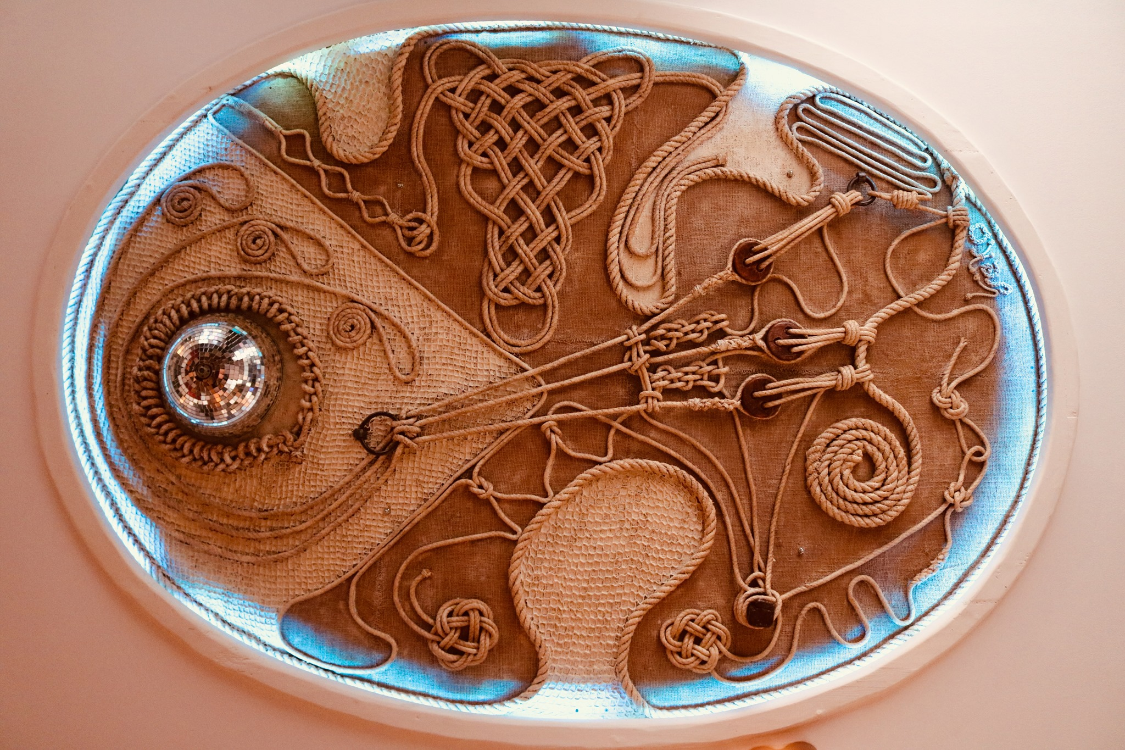
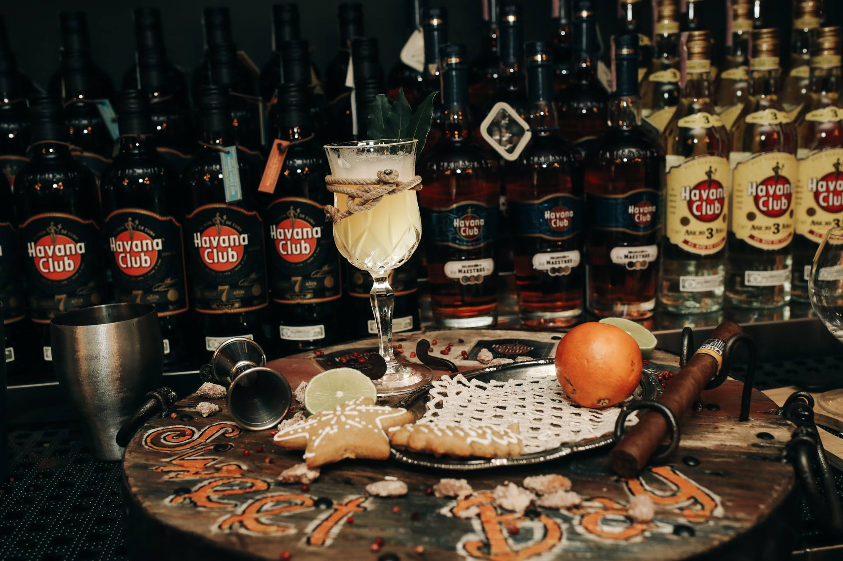
Opcija cjenik
Opcija galerija
prev
next
Cijenik samo digitalno obraditi uz strelice za prošlu I sljedeću stranicu…još moran vidit kako I šta
Samo primjer, tu nesto drugo planiran

